Slide 1
Welkom Havo 4.

Slide 2
Agenda:
Les 1: 3.9 t/m 3.14
Les 2: 4.1 t/m 4.5

Slide 3
3 redenen toetreddingsbarrières bij het oligopolie.
Schaalvoordelen: het is pas volledig te produceren als je dit op hele grote schaal doet. De gemiddelde totale kosten zijn dan pas laag genoeg om het winstgevend te maken. Hierdoor is het voor kleine ondernemingen onmogelijk te concurreren.
Verzonken kosten: om tot de markt toe te treden moet je hele specifieke investeringen doen (wil je met de NS concurreren moet je rails aanleggen bij wijze van spreken). Als het mis gaat kan je deze investeringen niet terug verdienen, dit noemen we verzonken kosten en zorgen ervoor dat weinig aanbieders op de markt zijn omdat het risico groot is.
Octrooi/patenten: het alleenrecht op gebruik te maken van een bepaald product/uitvinding. Beschermt bedrijven die veel onderzoek moeten doen naar nieuwe producten. Maakt toetreden moeilijker.

Slide 4
marktgedrag
2 mogelijk opties
Concurreren
Samenwerken
Bij monopolistische concurrentie = geconcurreerd
Heel veel aanbieders, simpelweg niet mogelijk om samen te werken.

Slide 5
Bij oligopolie
2 opties:
Concurreren: de bedrijven gaan hun producten zo goedkoop mogelijk aanbieden om daarmee de concurrentie voor te blijven.
Samenwerken: de bedrijven maken prijsafspraken, waardoor ze hun prijs hoog houden om zo hun winst te vergroten.
Dit is verboden, en noemen we kartelvorming.
Waar vind dit plaats?
Drugs
Waarom?
Was sowieso al verboden, kan je net zo goed samenwerken.
Maar heeft ook in de bouw plaats gevonden.

Slide 6
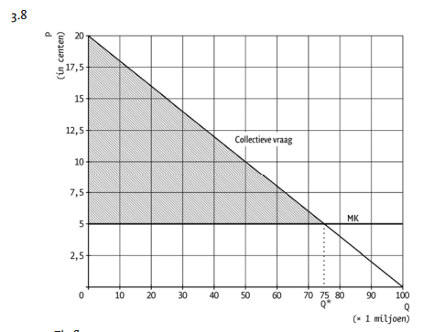

Slide 8
Vandaag: stukje theorie over oligopolie en oefenopgaves.
Het oligopolie kan samenwerken of concurreren.
Wanneer maken ze samen het meeste winst?
Bij samenwerken.
Hoe? Prijs en hoeveelheid afspraken maken.
Wanneer maak je als bedrijf het meeste winst?
Als je prijsafspraken maakt, het andere bedrijf zich eraan houdt, maar jij besluit de afspraken te verbreken.
Want dan krijg je alle klanten, voor een toch hogere prijs dan bij concurrentie.

Slide 9
Maak opgave 3.9 en 3.10
12 minuten de tijd.
Eerder klaar?
Stof is t/m 3.14
15
14
13
12
11
10
8
9
5
6
7
4
3
1
2

Slide 10
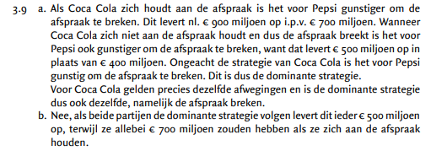

Slide 12
Maak opgave 3.11 tm 3.14
15 minuten de tijd.
Eerder klaar?
Stof is t/m 3.14
15
14
13
12
11
10
8
9
5
6
7
4
3
1
2

Slide 15
Les 2: de markt levert niet altijd de juiste prijs.

Slide 16
Lees paragraaf 4.1 Maak opgave 4.1 (introductieopgave).
4
3
1
2
4 minuten de tijd.
Eerste 2 minuten zelfstandig.
Daarna mag je overleggen.
Kom je er niet uit? Stel vragen of zoek het op in je lesbrief.
Introductieopgave.
Eerder klaar, verder met 4.2

Slide 18
Marktfalen gezien vanuit de overheid:
De overheid is niet tevreden met de prijs/het product wat tot stand komt op de markt.
de overheid vind het product te duur waardoor niet iedereen van het product gebruik kan maken.
Of de overheid vind dat er te weinig concurrentie is waardoor de bedrijven te hoge winsten maken ten koste van de consument die te weinig keus heeft.
Oplossing: maximumprijzen.
Gevolg van deze maximumprijzen voor de markt.
Er ontstaat een vraagoverschot, voor de gestelde maximumprijs is er meer vraag naar een product dan aanbod van het product.

Slide 19
Lees paragraaf 4.2 en maak opgave 4.2 en 4.3
8 minuten de tijd
De eerste 4 minuten zonder overleg.
De informatie die nodig is voor het beantwoorden van de sommen staat in paragraaf 4.2
Eerder klaar?
Verder t/m 4.5
8
5
6
7
4
3
1
2

Slide 21
Grafisch en rekenkundig het overschot berekenen.
In figuur 4.1 zien we dat er een tekort/overschot ontstaat.
Wat voor tekort/overschot?
Aanbodtekort/vraagoverschot.
We kunnen tevens berekenen hoe groot dit tekort/overschot is?
hoe? Door de maximumprijs in te vullen in vraag en aanbodfuncties.
Het verschil tussen de gevraagde en aangeboden hoeveelheid is het aanbodtekort/vraagoverschot).

Slide 22
Maak opgave 4.4 en 4.5
10
9
8
5
6
7
4
3
1
2
10 minuten de tijd.
De eerste 5 minuten zonder overleg.
Let op de vraag gaat verder op bladzijde 45.
Eerder klaar?
Alvast lezen minimumprijzen.

Slide 23
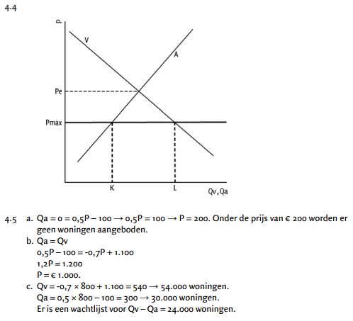

Slide 25
Terugblik: Marktfalen gezien vanuit de overheid:
De overheid is niet tevreden met de prijs/het product wat tot stand komt op de markt.
de overheid vind het product te duur waardoor niet iedereen van het product gebruik kan maken.
Of de overheid vind dat er te weinig concurrentie is waardoor de bedrijven te hoge winsten maken ten koste van de consument die te weinig keus heeft.
Oplossing: maximumprijzen.
Gevolg van deze maximumprijzen voor de markt.
Er ontstaat een vraagoverschot, voor de gestelde maximumprijs is er meer vraag naar een product dan aanbod van het product.

Slide 26
Grafisch en rekenkundig het overschot berekenen.
In figuur 4.1 zien we dat er een tekort/overschot ontstaat
Aanbodtekort/vraagoverschot.
Berekenen door de maximumprijs in te vullen in vraag en aanbodfuncties.
Het verschil tussen de gevraagde en aangeboden hoeveelheid is het aanbodtekort/vraagoverschot).

